Slide 1
第二单元 化学反应的方向、限度与速率
第1讲 化学反应的方向和限度 化学平衡常数

Slide 2
1.自发反应
在一定条件下,无需外界帮助就能自发进行的反应称为自发反应。
2.熵和熵变
(1)熵的含义
度量体系混乱程度的物理量,符号为S。熵值越大,体系混乱度越大。同一条件下,不同物质有不同的熵值;同一种物质在不同状态下熵值也不同,一般规律是S(g)______S(l)______S(s)。
(2)熵变的含义
ΔS=S(生成物)-S(反应物)。化学反应的ΔS越大,越有利于反应______________。

Slide 3
(2)下列对熵的理解正确的是 。
①等质量的同种物质气态时熵值最大,固态时熵值最小
②体系越有序,熵值越小;越混乱,熵值越大
③与外界隔离的体系,自发过程将导致体系的熵增大
④25 ℃、1.01×10⁵ Pa时,2N₂O₅(g)===4NO₂(g)+O₂(g)是熵减反应
⑤体系的熵增越大,化学反应速率越快
①②③

Slide 4


3.化学反应方向的判断
焓变 | ΔH<0,有自发进行的倾向,但有些ΔH_______0的反应也可自发进行,焓变判断反应进行的方向不全面
熵变 | ΔS>0,有自发进行的倾向,但有些ΔS_______0的反应也可自发进行,熵变判断反应进行的方向不全面
自由能 | ΔG=ΔH-TΔS,ΔG<0的反应可自发进行,ΔG=0的反应处于平衡状态, ΔG>0的反应不能自发进行
>
<

Slide 5









(2)汽车燃油不完全燃烧时产生CO,有人设想按下列反应除去CO:2CO(g)=== 2C(s)+O₂(g)。已知该反应的ΔH>0,简述该设想能否实现的依据:
。
不能实现,因为该反应的ΔH>0、ΔS<0,ΔG=ΔH-TΔS>0,反应不可能自发进行

Slide 6
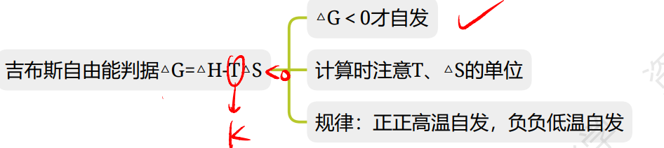
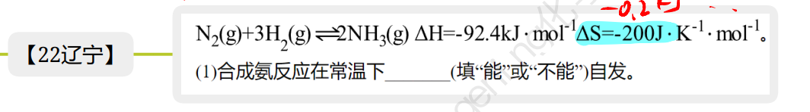
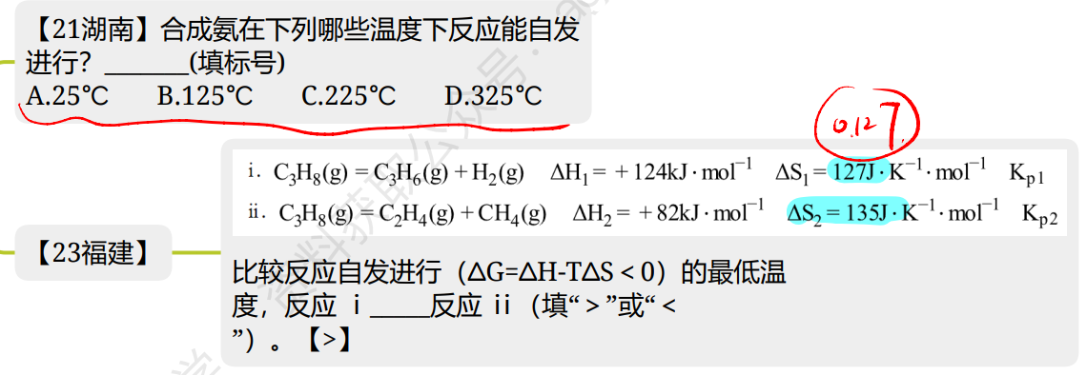

Slide 7
1.可逆反应
(1)在同一条件下,既可以向 进行,同时又能向 进行的化学反应。
(2)特点
正反应方向
逆反应方向
 | 可逆反应分为方向相反的两个反应:正反应和逆反应
双同性 | 正、逆反应是在同一条件下,同时进行
共存性 | 反应物的转化率 100%,反应物与生成物共存
小于

Slide 8
①③
实验编号 | 实验操作 | 实验现象
① | 滴入KSCN溶液 | 溶液变红色
② | 滴入AgNO₃溶液 | 有黄色沉淀生成
③ | 滴入K₃[Fe(CN)₆]溶液 | 有蓝色沉淀生成
④ | 滴入淀粉溶液 | 溶液变蓝色

Slide 9
2.化学平衡状态
(1)概念
在一定条件下的 反应体系中,当正、逆反应速率 时,反应物和生成物的浓度均保持不变,即体系的组成不随时间而改变,表明该反应中物质的转化达到了“限度”,这时的状态称之为化学平衡状态,简称化学平衡。
可逆
相等

Slide 10
2.影响因素
K只受 影响,与反应物或生成物的浓度变化、压强变化、是否使用催化剂无关。
温度
3.意义及应用
(1)判断可逆反应进行的程度
K | <10⁻⁵ | 10⁻⁵~10⁵ | >10⁵
反应程度 | 很难进行 | 反应可逆 | 反应接近完全

Slide 11
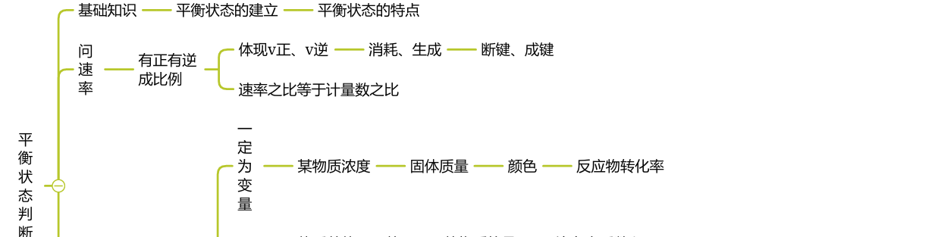
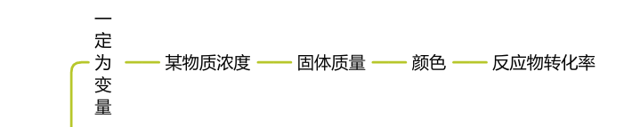




Slide 12
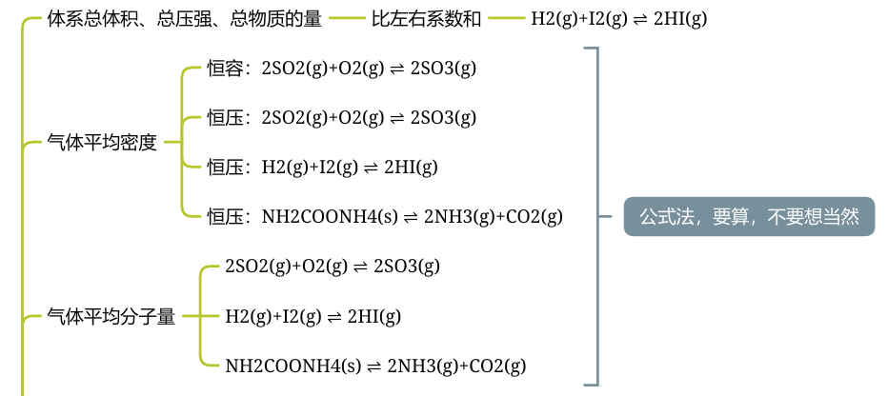



























Slide 13
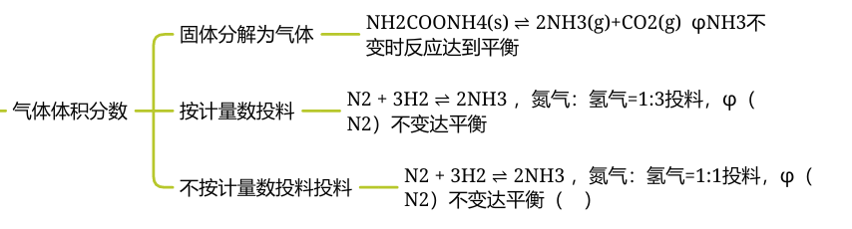






















Slide 14
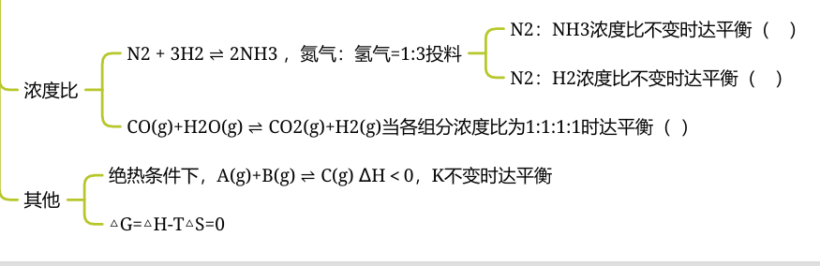













Slide 15
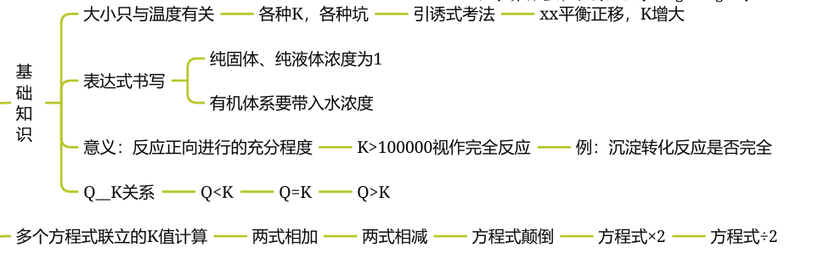

Slide 16

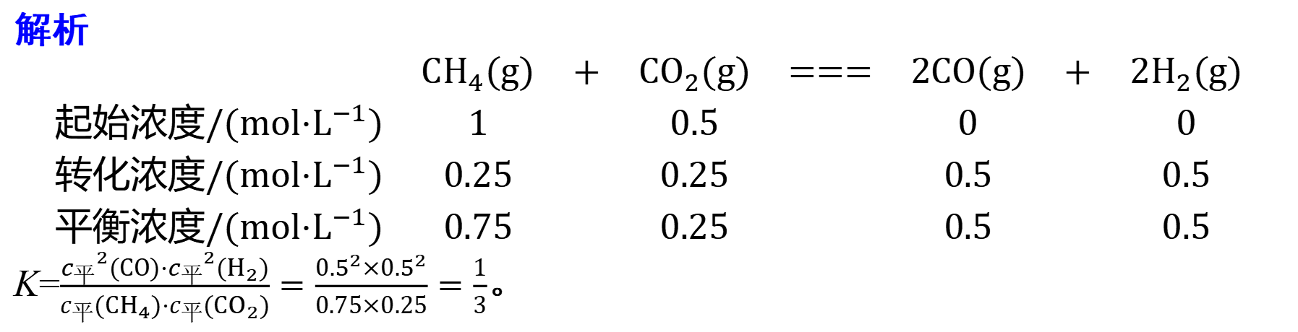
2.CH₄—CO₂催化反应为CH₄(g)+CO₂(g)===2CO(g)+2H₂(g) ΔH=+247 kJ·mol⁻¹。某温度下,在体积为2 L的容器中加入2 mol CH₄、1 mol CO₂以及催化剂进行反
应,达到平衡时CO₂的转化率是50%,其平衡常数为 。

Slide 17


(1)据反应①与②可推导出K₁、K₂与K₃之间的关系,则K₃= (用K₁、K₂表示)。
(2)反应③的ΔH 0(填“>”或“<”)。
(3)500 ℃时测得反应③在某时刻H₂(g)、CO₂(g)、CH₃OH(g)、H₂O(g)的浓度(mol·L⁻¹)分别为0.8、0.1、0.3、0.15,则此时v_{正} v_{逆}(填“>”“=”或“<”)。
K₁·K₂
<
>

Slide 18
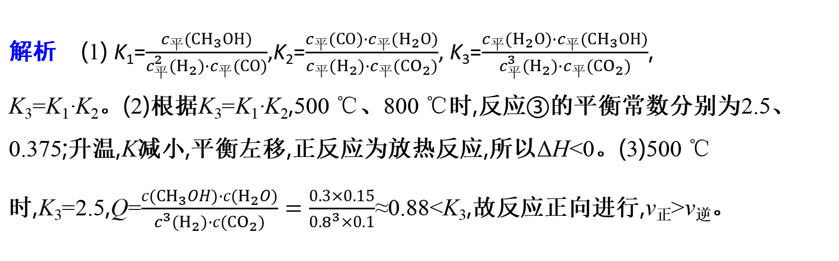

Slide 19
2．某温度下，将含有H₂和I₂各0.10 mol的气体混合物充入10 L的密闭容器中，充分反应并达到平衡后，测得c(H₂)＝0.008 mol·L^{－1}。
(1)计算该反应的K。
(2)在上述温度下，若起始时间容器中通入的H₂和I₂(g)各0.20 mol时，求达到平衡时H₂的转化率。

Slide 21
答案：(1)0.25
(2)20%

Slide 22
(2)将组成(物质的量分数)为2m%SO₂(g)、m%O₂(g)和q%N₂(g)的气体通入反应器，在温度t、压强p条件下进行反应。平衡时，若SO₂转化率为α，则SO₃压强为________，平衡常数K_{p}＝________ (以分压表示，分压＝总压×物质的量分数)。

Slide 23














































































Slide 25















































































Slide 27


Slide 28
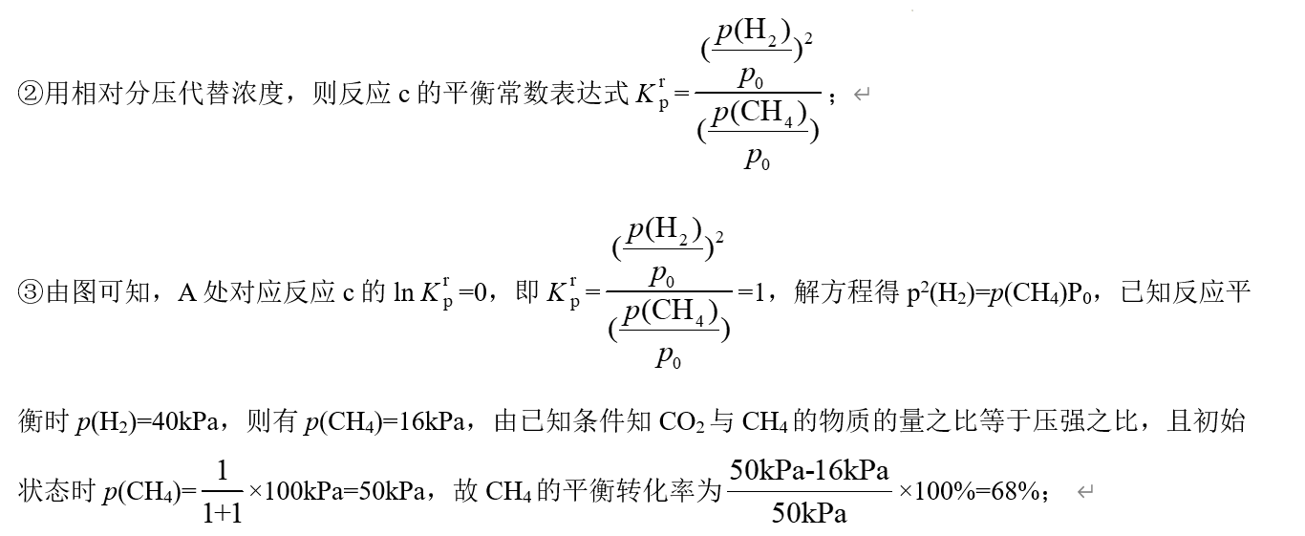

Slide 29
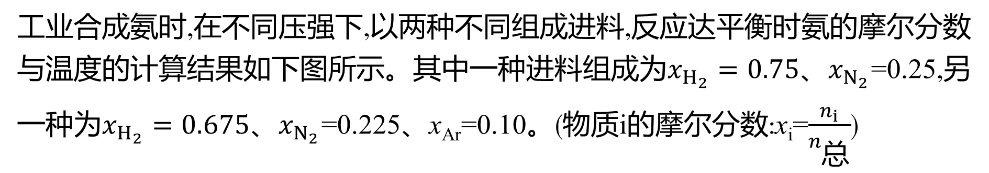
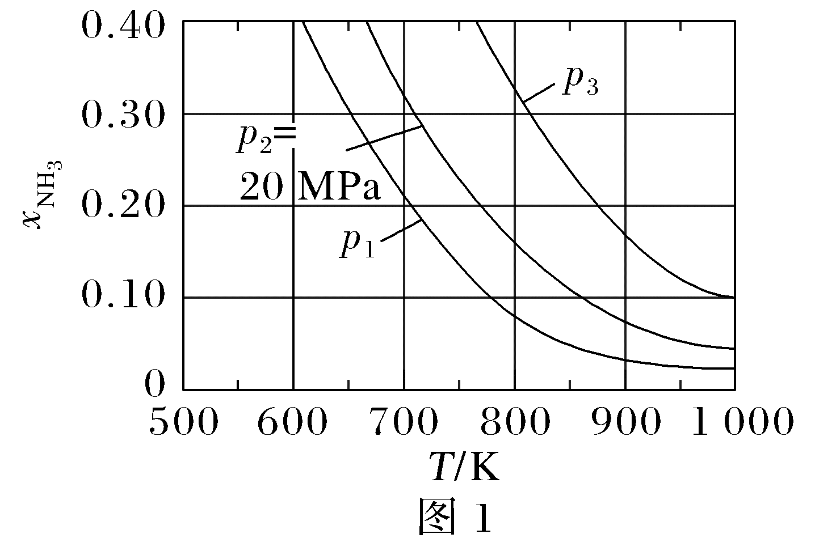
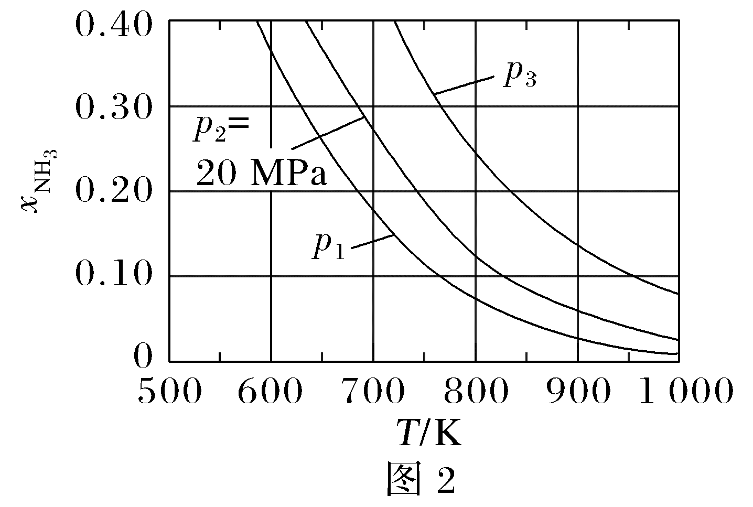
9.(2023·全国新课标卷)氨是最重要的化学品之一,我国目前氨的生产能力位居世界首位。回答下列问题:

Slide 30
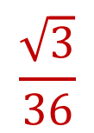
①图中压强由小到大的顺序为 ,判断的依据是
。
②进料组成中含有惰性气体Ar的图是 。
p₁<p₂<p₃
合成氨的反应为气体分子数减少的反应,温度相同时,压强越大,平衡时氨的摩尔分数越大
图4
33.33%

Slide 31
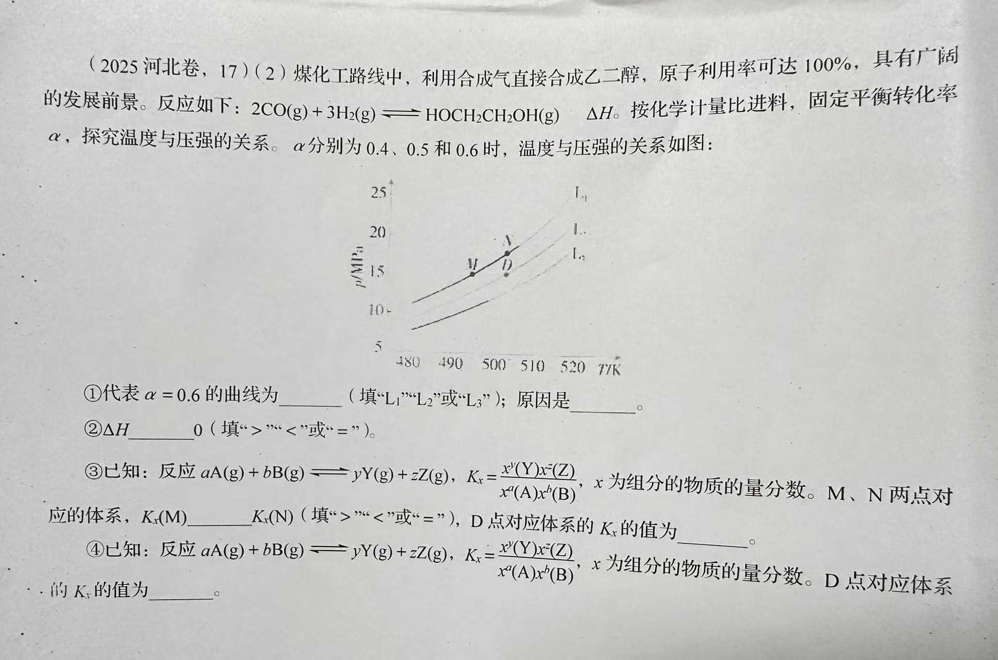


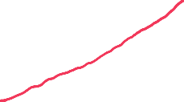


Slide 32
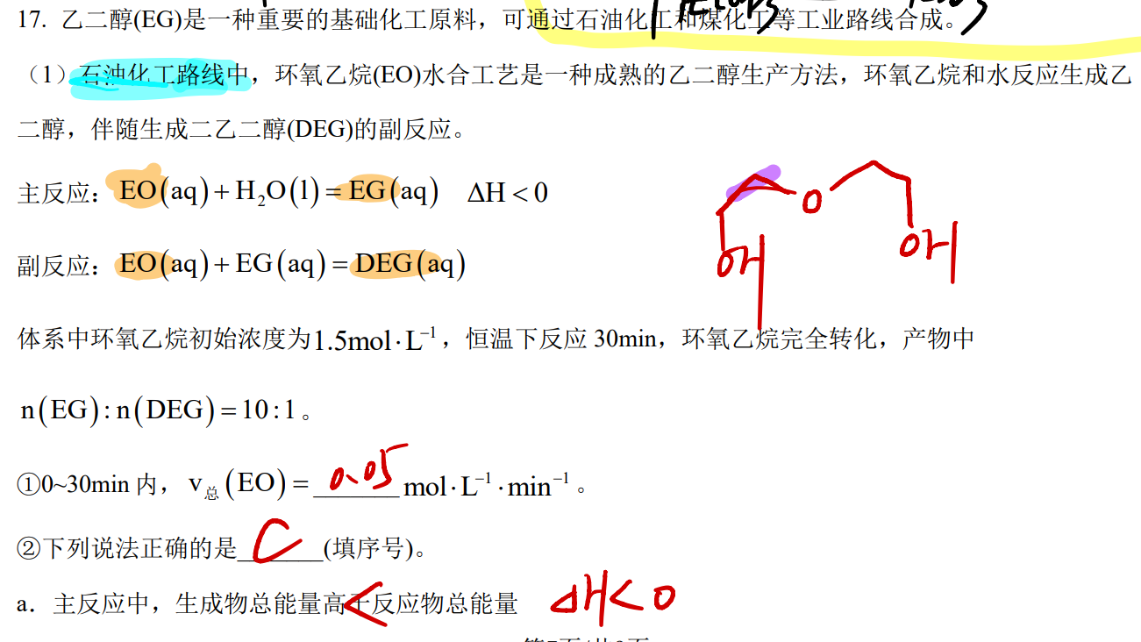

Slide 33
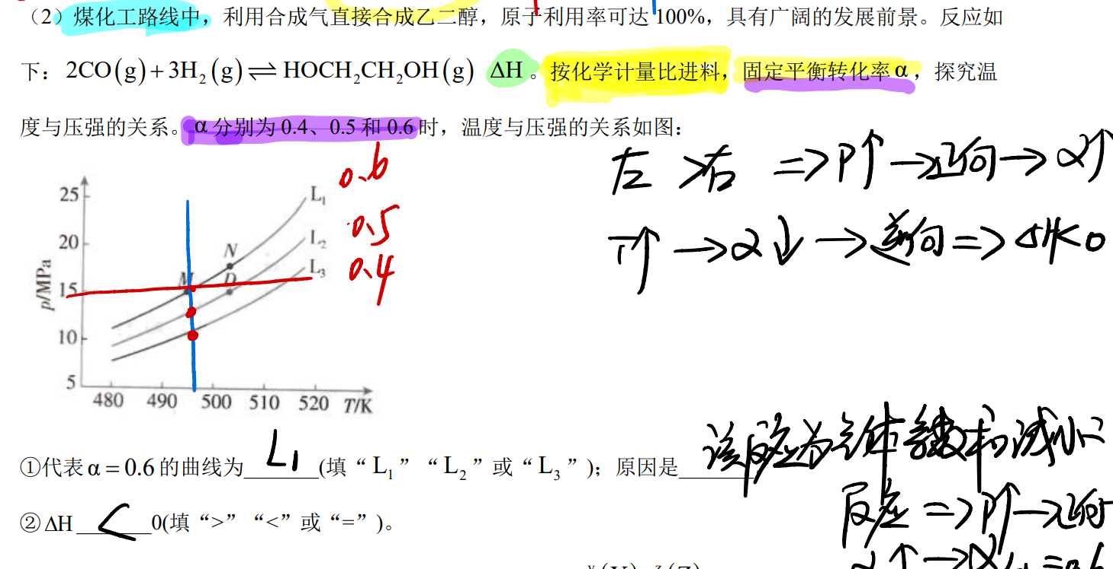

Slide 34
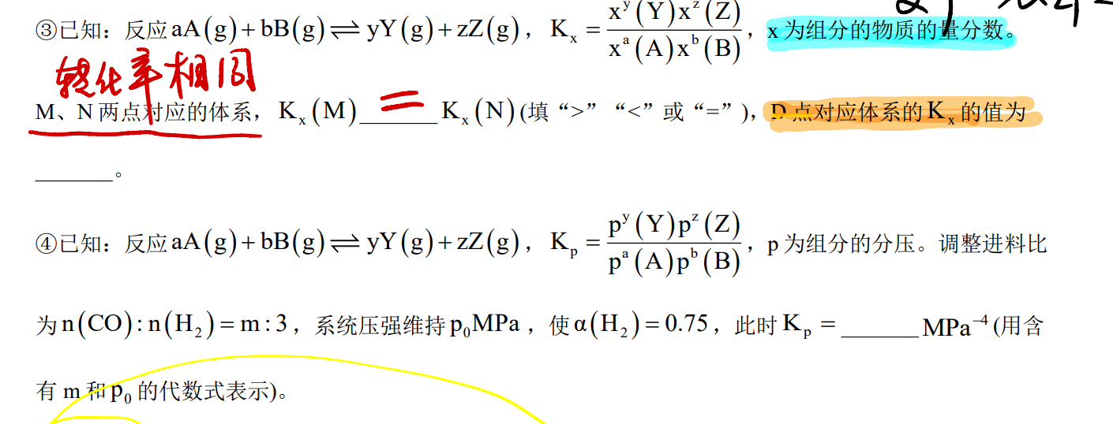

Slide 35
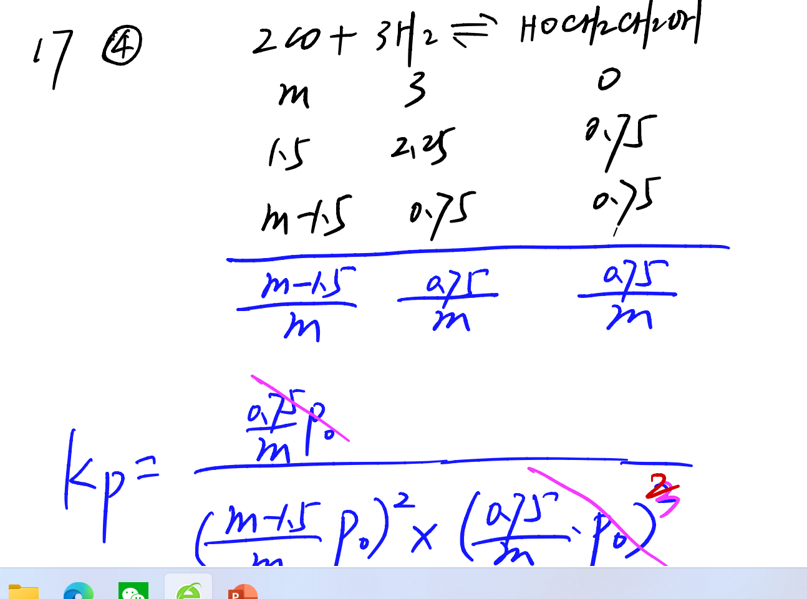

Slide 36
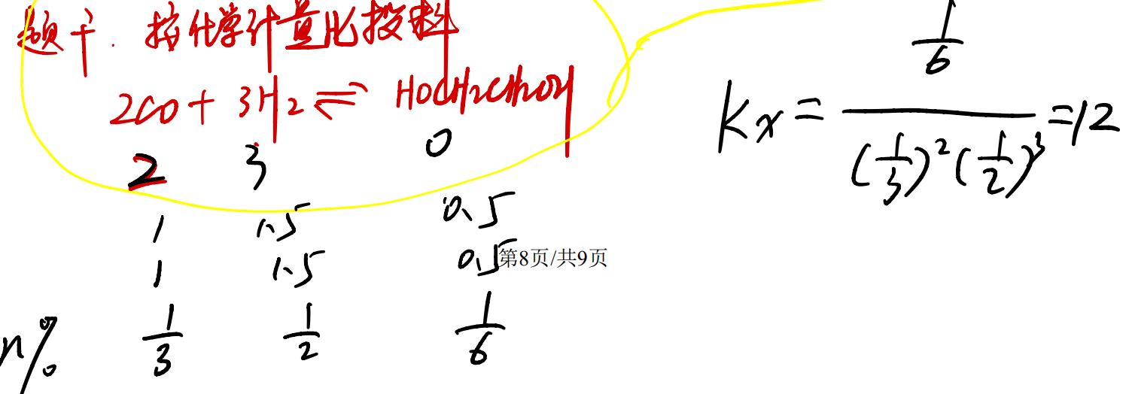

Slide 37
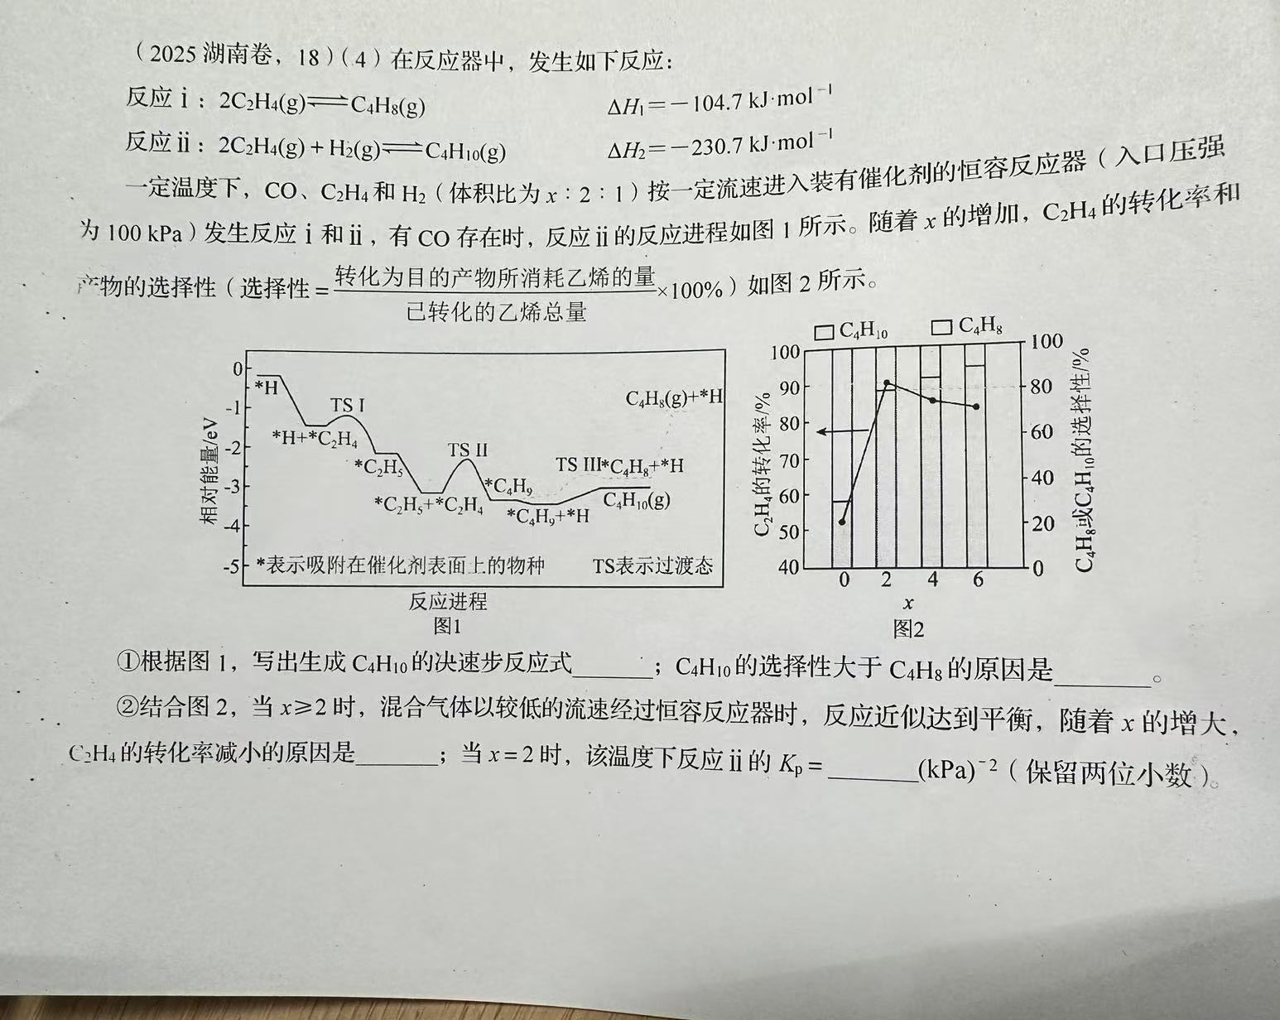

Slide 38
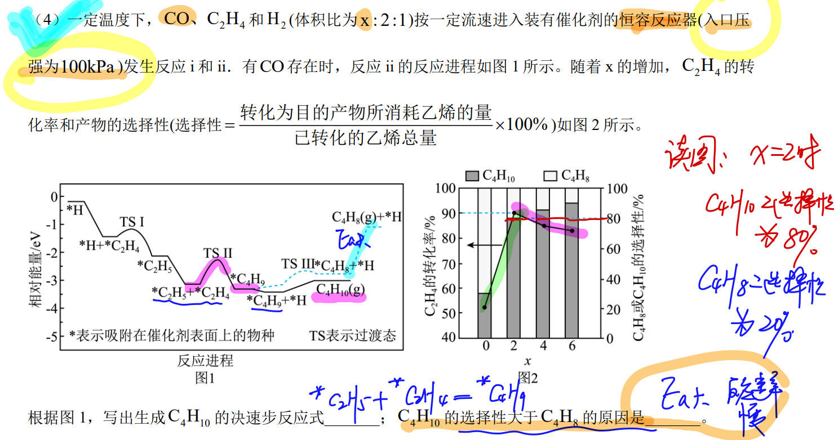

Slide 39
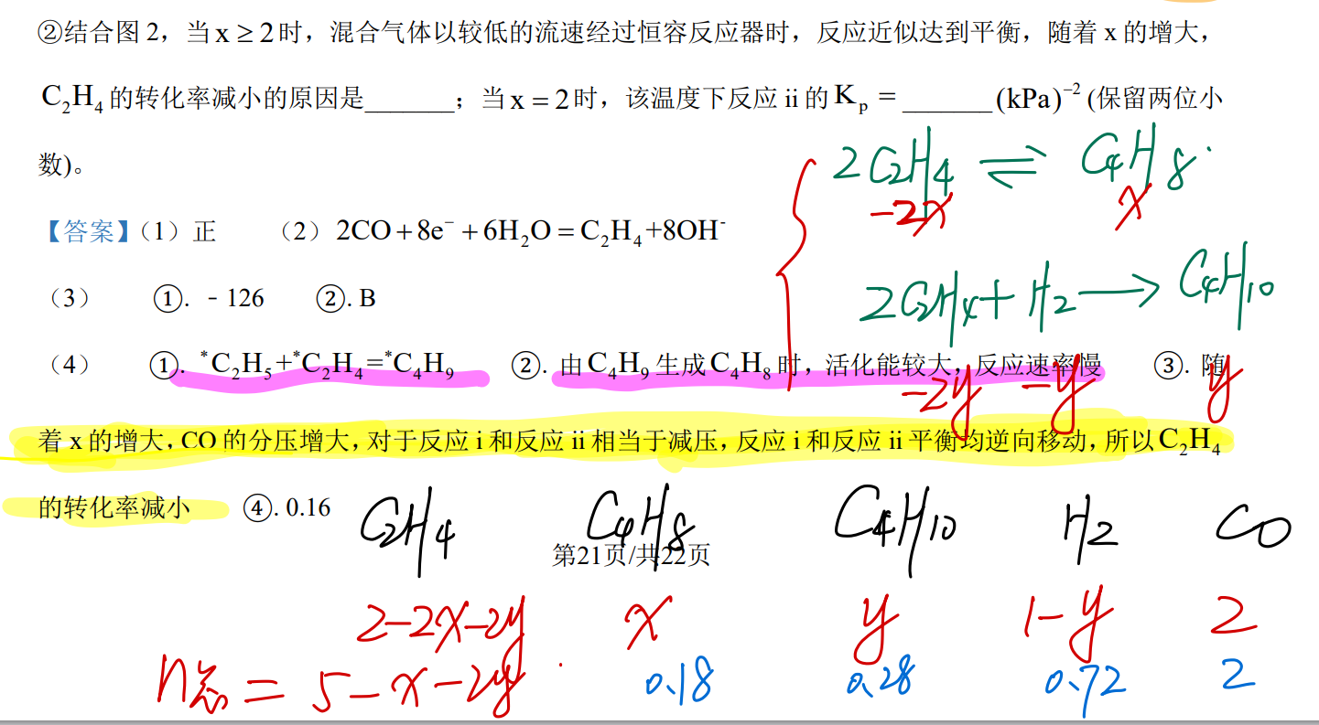

Slide 40
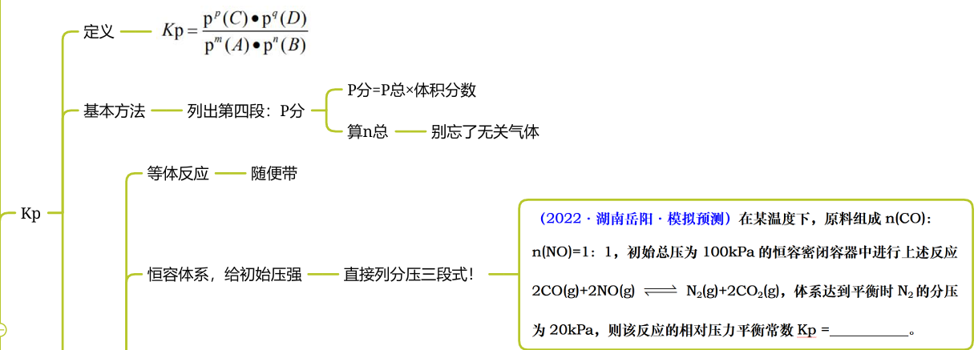





















Slide 41
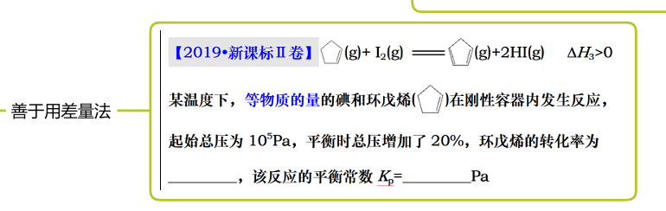













Slide 42
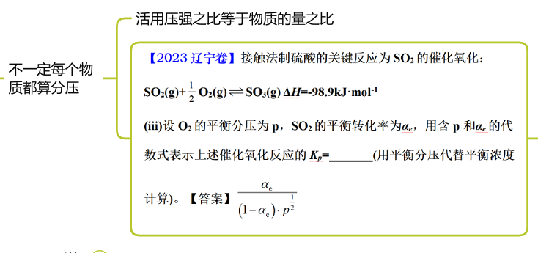











Slide 43
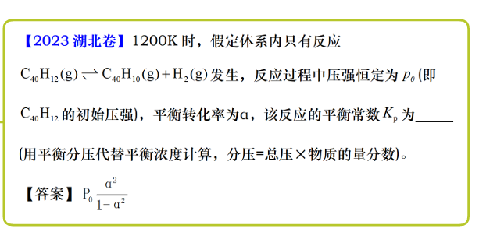





















Slide 44
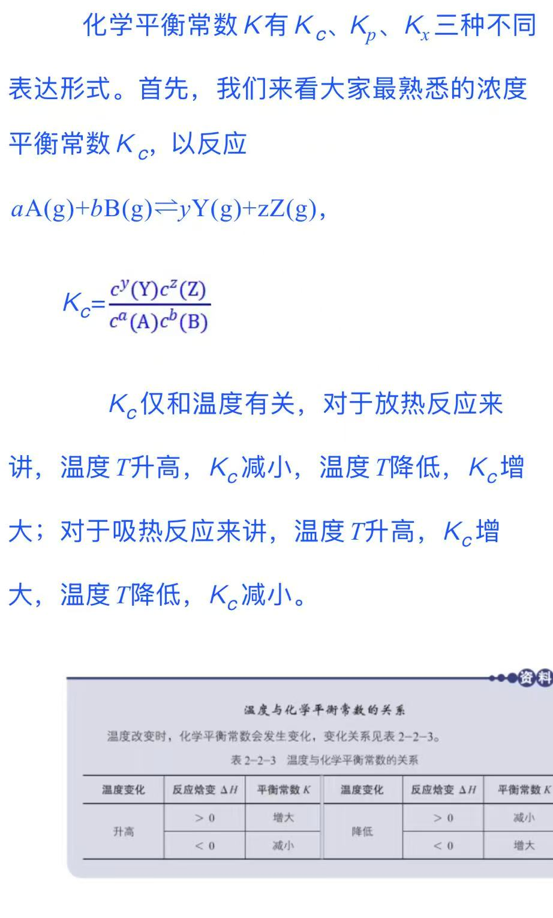
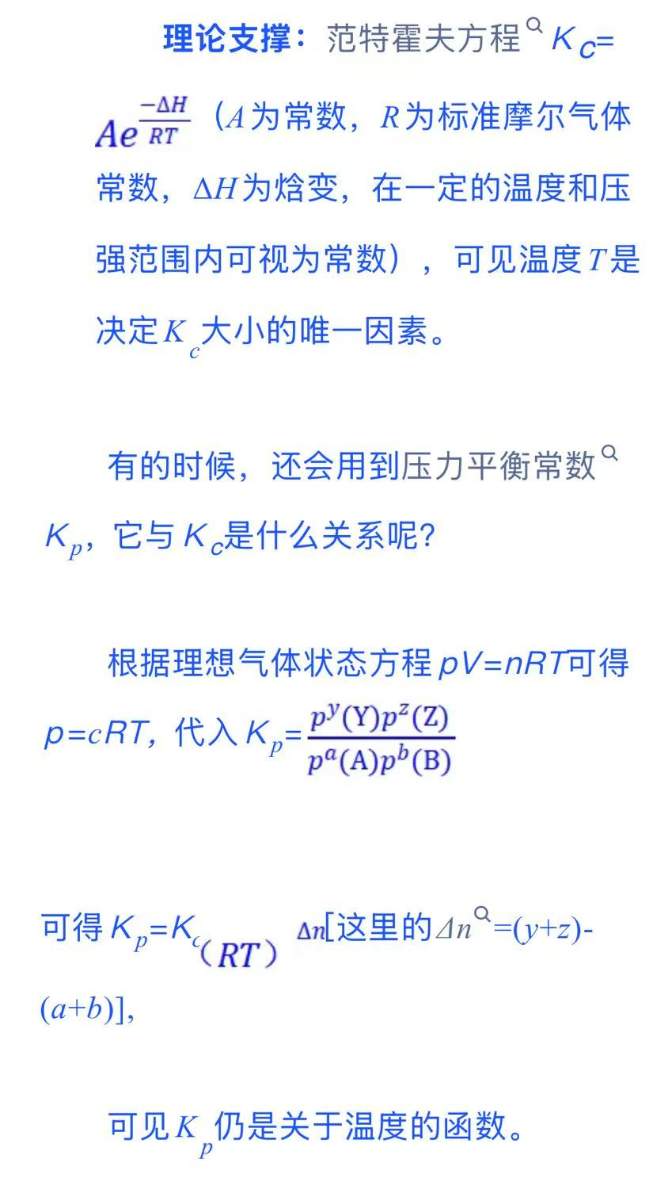

Slide 45
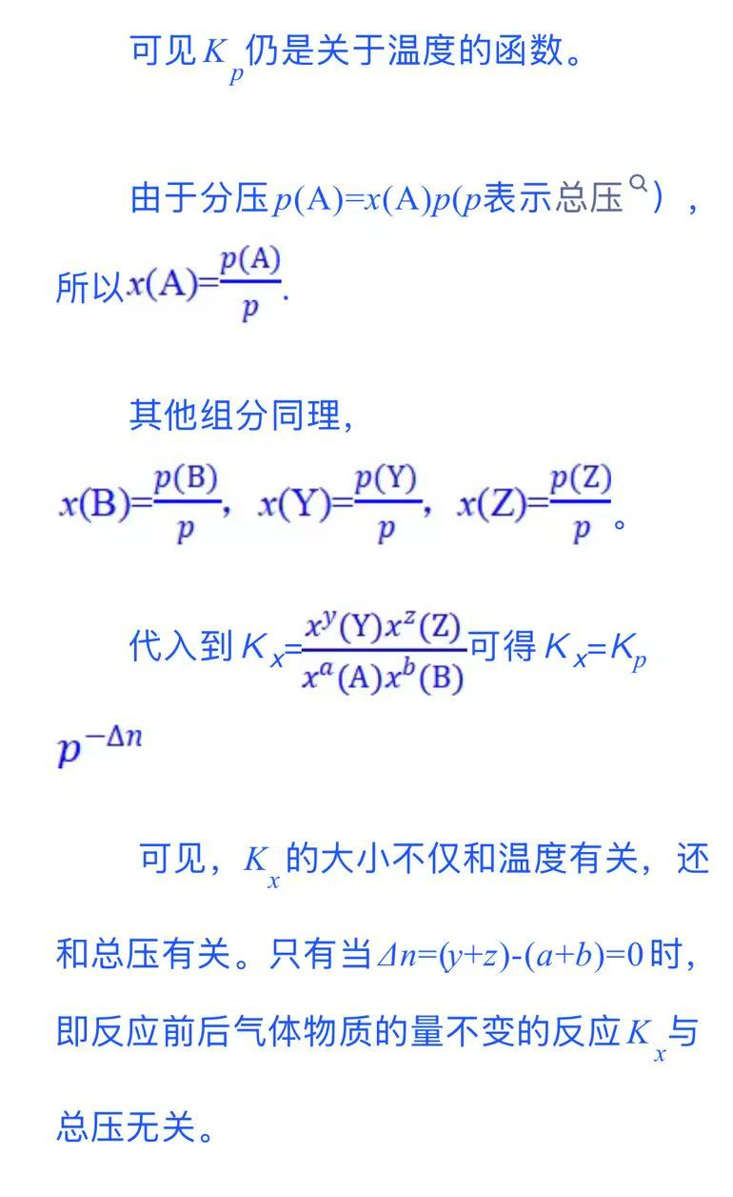

Slide 46
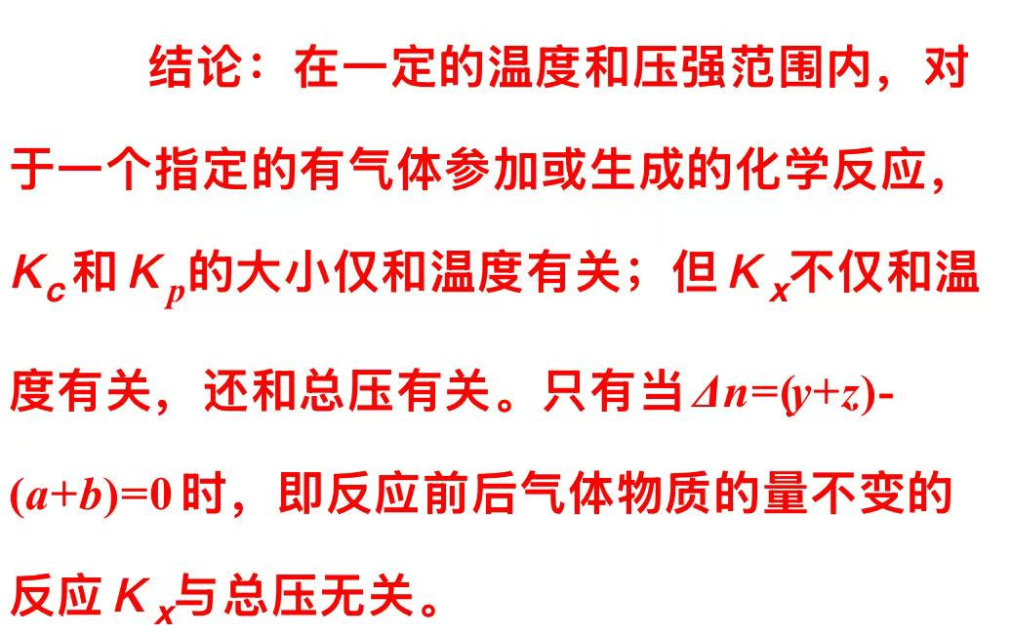


Slide 47












































体验真题 感悟高考

Slide 48
体验真题 感悟高考

Slide 49































































Slide 50






















Slide 51



























































Slide 52



















Slide 53
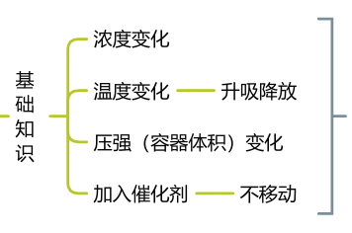















Slide 54
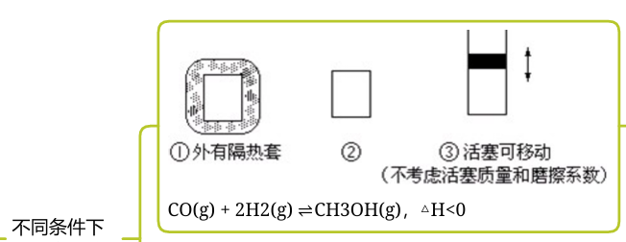
























Slide 55
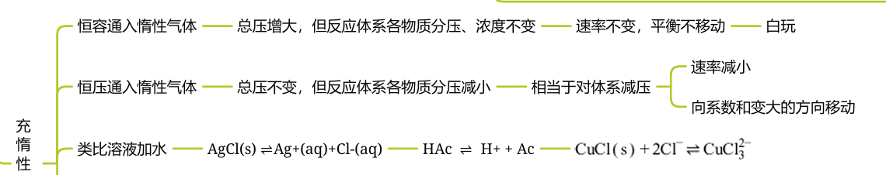
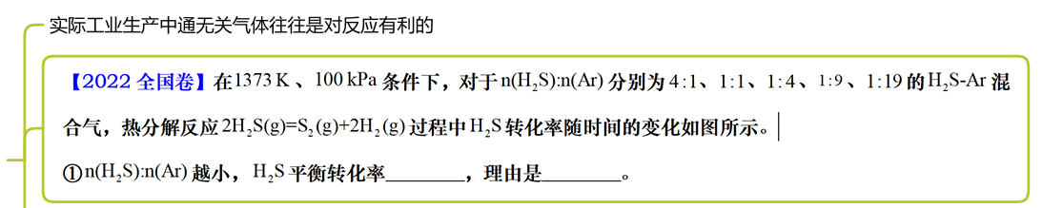



























Slide 56
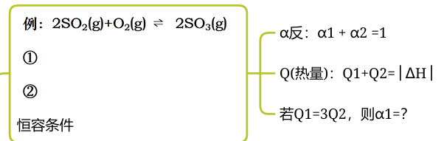






























Slide 57





















Slide 58


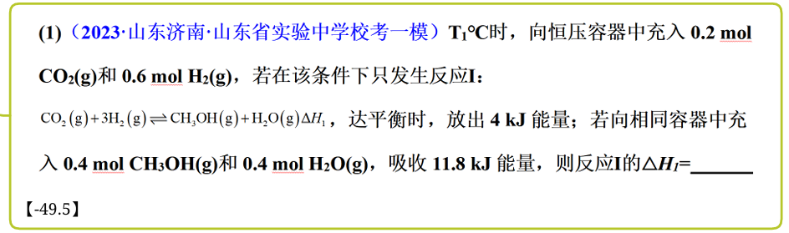

























Slide 59
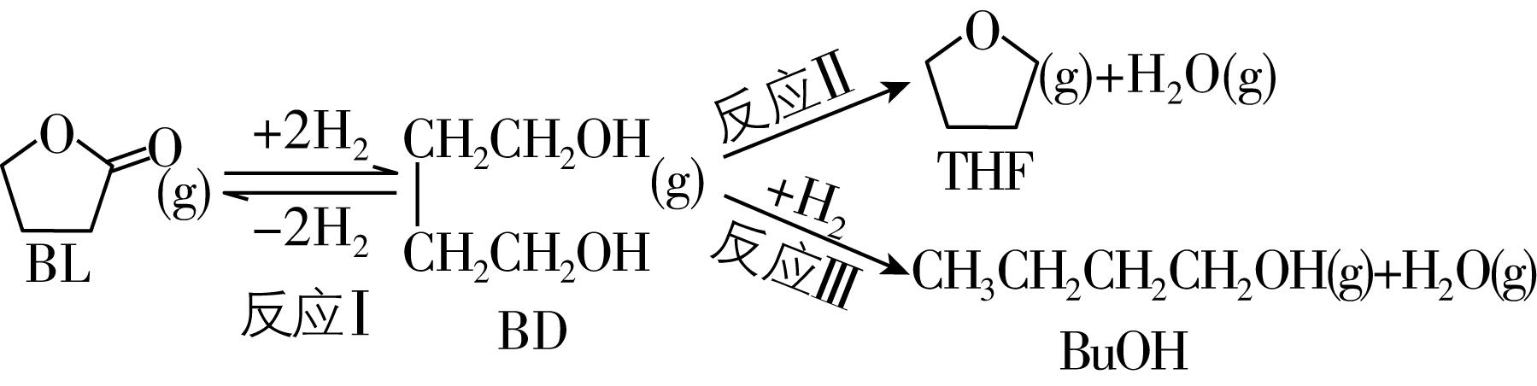

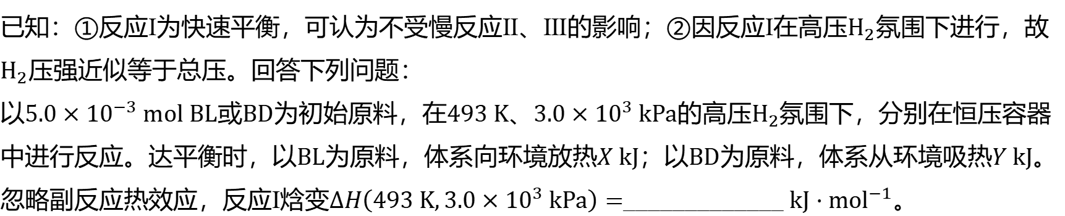
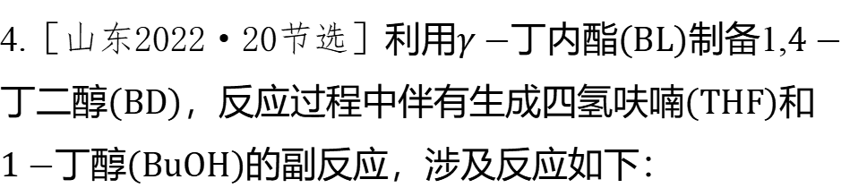
4.［山东2022·20节选］利用$γ−$丁内酯$\left(BL\right)$制备1,$4−$
丁二醇$\left(BD\right)$，反应过程中伴有生成四氢呋喃$\left(THF\right)$ 和
$1−$丁醇$\left(BuOH\right)$ 的副反应，涉及反应如下：
已知：①反应Ⅰ为快速平衡，可认为不受慢反应Ⅱ、Ⅲ的影响；②因反应Ⅰ在高压$H_{2}$ 氛围下进行，故
$H_{2}$ 压强近似等于总压。回答下列问题：
以$5.0×{10}^{−3} mol BL$或$BD$为初始原料，在$493 K$、$3.0×{10}^{3} kPa$的高压$H_{2}$ 氛围下，分别在恒压容器
中进行反应。达平衡时，以$BL$为原料，体系向环境放热$X kJ$；以$BD$为原料，体系从环境吸热$Y kJ$ 。
忽略副反应热效应，反应Ⅰ焓变$ΔH\left(493 K,3.0×{10}^{3} kPa\right)=$_____________$kJ⋅{mol}^{−1}$ 。
$−200\left(X+Y\right)$

Slide 60

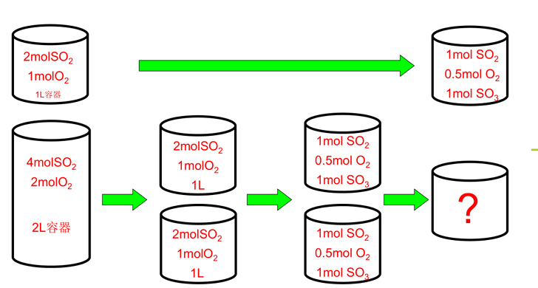
































Slide 61
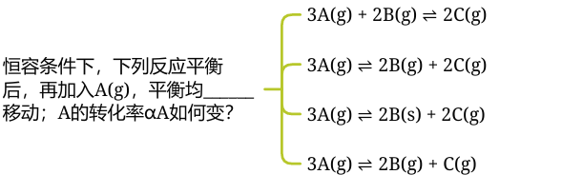






















Slide 62






























